Slide 1
Лекция 1. Методология CRISP-DM. Начало работы над ML-проектом
Практикум по программированию, 5 семестр
Иван Евгеньевич Бугаенко,
ассистент каф. ПМиФИ

Slide 2
Цель курса
Основная цель – научиться работать с ML-проектами и строить обоснованные модели на основе аналитики данных
принятие решений на основе статистического и графического анализа данных и аргументация своих действий
обоснование выбора методов предобработки данных и моделей для прогнозирования
интерпретирование работы модели
применение современных методов анализа данных и лучших практик

Slide 3
Формат работы
Курс состоит из:
5+4 лекционных занятий (10 баллов)
5 лабораторных работ (50 баллов)
домашнего задания (10 баллов)
демоэкзамена (30 баллов)
Все материалы выкладываются на wiki.pmifi.ru
Рейтинг ведется в таблице
Итого: 100 баллов

Slide 4
Зачем нужно обосновывать свои решения в ML?

Slide 5
Итоговая цель каждого ML-проекта – разработать жизнеспособную модель

Slide 6

Как вы себе представляете работу над ML-проектом?
натыкать наугад

Slide 7
Как вы себе представляете работу над ML-проектом?
перебрать все
варианты
натыкать наугад

Slide 8
Как вы себе представляете работу над ML-проектом?
перебрать все
варианты
обоснованный пайплайн работы с данными
натыкать наугад

Slide 9
Проблемы других подходов
невозможно перебрать ВСЕ варианты
шаги по работе с данными могут совершаться интуитивно и наугад, что может испортить качество модели
нет обоснования, почему были совершены те или иные действия, что затрудняет читаемость работы и ее воспроизводимость

Slide 10
Проблемы других подходов
невозможно перебрать ВСЕ варианты
шаги по работе с данными могут совершаться интуитивно и наугад, что может испортить качество модели
нет обоснования, почему были совершены те или иные действия, что затрудняет читаемость работы и ее воспроизводимость
Работа становится одним большим черным ящиком!
Итоговой модели нельзя доверять

Slide 11
Что такое аналитика данных?
Аналитика данных – это набор подходов и инструментов по извлечению информации из данных, которая используется для обоснования шагов, которые совершаются в ходе решения ML-задачи

Slide 12
Обосновывая свои шаги, исследователь получает жизнеспособную, надежную и понимаемую модель

Slide 13
Жизненный цикл ML-проекта
CRISP-DM (Cross-Industry Standard Process for Data Mining) – это стандартная методология жизненного цикла проектов по анализу данных и машинному обучению, которая описывает последовательность шагов от постановки бизнес-задачи до внедрения готового решения

Slide 14
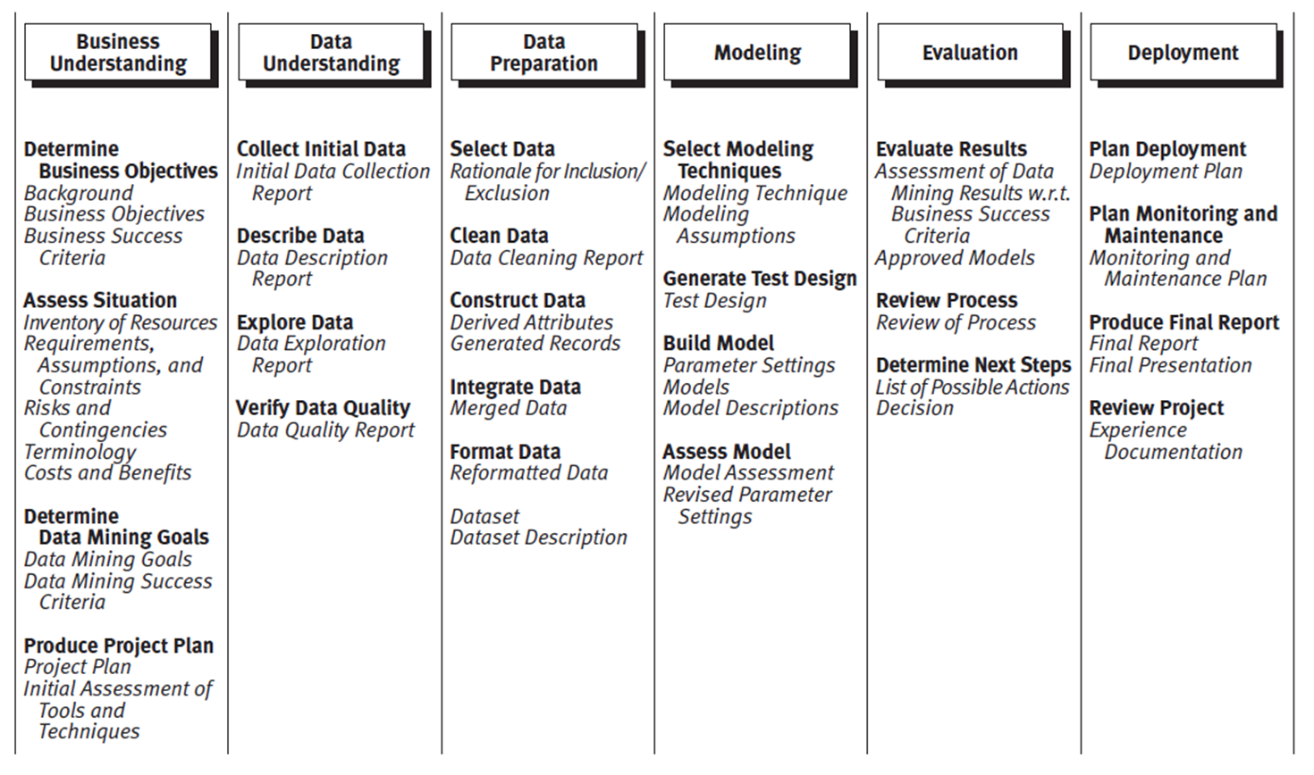
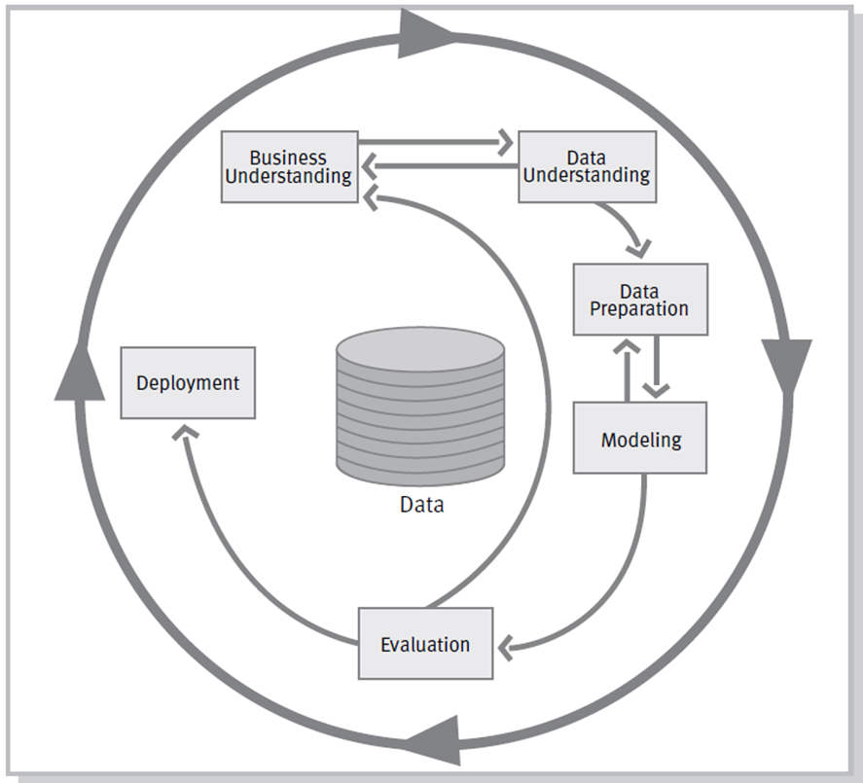
Этапы CRISP-DM

Slide 15
Можно ли шаблонизировать ML-проект?

Slide 16
Каждая ML-задача уникальна, однако можно выделить базовый пайплайн по обработке данных с учетом CRISP-DM

Slide 17
Основные шаги по работе с ML-проектом
Описание задачи и признаков (Business & Data Understanding)
Предварительная обработка данных (Data Preparation)
Генерация новых признаков (Data Preparation)
Выбор ML-моделей и метрик качества (Modeling)
Обучение моделей, кросс-валидация и подбор гиперпараметров (Modeling)
Получение предсказаний на новых данных и вычисление метрик (Evaluation)

Slide 18
Шаг 0. Описание задачи и признаков
Цель: сделать так, чтобы читатель понял, для чего решается задача, какая это вообще задача, а также чтобы работа была воспроизводима (можно было ее запустить с теми же параметрами)
На данном шаге исследователь собирает всю входную информацию о проекте:
формулирует постановку задачи
выполняет описание признакового пространства (определяет входные и целевые признаки, ограничения на значения, выписывает зависимости прикладной области)
формирует виртуальное окружение (импорт библиотек, seed, фиксация версий библиотек для работы)
+ в самом конце – содержание работы (table of content)

Slide 19
Шаг 1. Предварительная обработка данных
Цель: обработать данные так, чтобы можно было обучить baseline-модель
На данном шаге исследователь выполняет базовые действия по работе с данными:
загружает данные в рабочее пространство, выводит их и приводит признаки к необходимому типу (+ агрегация, парсинг дат, отбрасывание столбцов) – первичный этап обработки данных
разделяет выборку на обучение и тест
обрабатывает пропущенные значения
выполняет кодировку категориальных признаков
решает проблему наличия выбросов и аномалий в данных
устраняет дисбаланс классов (для задачи классификации)

Slide 20
Baseline-модель – это такая наивная модель ML, которая обучалась на базовом варианте обработанных данных. Используется для проверки эффективности инструментов предобработки

Slide 21
Советы по начальному этапу обработки датасета
всегда обращайте внимание на кодировку файла с данными и на разделитель (если речь про .csv и .tsv файлы)
если датасет содержит даты, то передавайте их в параметр parse_dates
обязательно выводите фрагмент датасета через DataFrame.head(), чтобы убедиться, что все корректно почиталось
анализируйте при помощи DataFrame.info(), корректно ли парсятся типы данных при загрузке датасета (сверяйтесь с табличкой, содержащей инфу о семантике признаков); если типы не соответствуют, выполняйте ручное приведение
для принятия решения об отбрасывании категориального признака смотрите на его семантику и количество уникальных значений (Series.nunique())
обращайте внимание на признаки, которые неизвестны на момент получения прогноза, они подлежат удалению

Slide 22
Советы по начальному этапу обработки датасета
агрегаты данных разбивайте на компоненты, если это не критично для задачи (например, дату можно разбить на день, месяц и год, если не решается задача анализа временных рядов)
контролируйте, чтобы во входных признаках не было утечки данных

Slide 23
Типичные ошибки при делении выборки на train/test
допускается утечка информации → рекомендуется сначала выполнять деление выборки, а потом выполнять действия только с train-датасетом (и результаты переносить на test)
игнорируется временная структура данных → нужно контролировать, чтобы данные о "будущем" не попадали в обучающую выборку
нарушение баланса классов → использовать стратификацию выборки при разделении (например, поле stratify=...)
слишком большой/маленький train/test → контролировать объем выборки

